Slide 1
LOG601 - ΣΥΣΤΗΜΑΤΑ ΔΙΑΧΕΙΡΙΣΗΣ ΕΠΙΧΕΙΡΗΣΙΑΚΩΝ ΠΟΡΩΝ
Δρ Αικατερίνη Μαρινάγη , ΔΔρ Δαμιανός Σακάς

Slide 2
Ενότητα 7: H λειτουργικότητα των συστημάτων ERP – μέρος Ε΄
Δρ Αικατερίνη Μαρινάγη, ΔΔρ Δαμιανός Σακάς
Η παρουσίαση βασίζεται στο βιβλίο:
ΦΙΤΣΙΛΗΣ Π. (2015) «Σύγχρονα Πληροφοριακά Συστήματα Επιχειρήσεων», ΚΑΛΛΙΠΟΣ

Slide 3
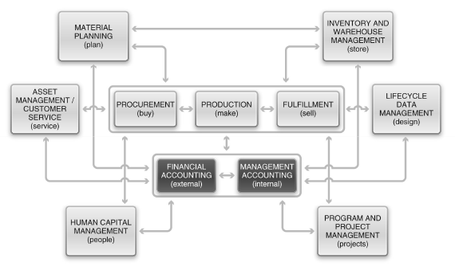
Βασικές επιχειρησιακές διεργασίες
( Magal and Word, 2011)
Notes:
Το σχήμα παρουσιάζει τις βασικές επιχειρησιακές διεργασίες ενός οργανισμού και τη διαλειτουργική (cross-functional) φύση των διεργασιών. Ο τρόπος που ένας οργανισμός αξιοποιεί τις διεργασίες αυτές εξαρτάται από τους στόχους και τη δυναμική του.

Slide 4
Συντήρηση εγκαταστάσεων και εξοπλισμού
O όρος συντήρηση περιλαμβάνει:
Κάθε δραστηριότητα - όπως δοκιμές, μετρήσεις, αντικαταστάσεις, ρυθμίσεις και επισκευές που έχουν ως στόχο να διατηρήσουν ή να αποκαταστήσουν μια λειτουργική μονάδα σε μια συγκεκριμένη κατάσταση στην οποία η μονάδα μπορεί να εκτελέσει απαραίτητες λειτουργίες της.
Για τα υλικά - όλα τα μέτρα που λαμβάνονται για να διατηρήσουν το υλικό σε άψογη κατάσταση ή να αποκαταστήσουν τη λειτουργικότητά του, δηλαδή την επιθεώρηση, τον έλεγχο, τη συντήρηση, την ανακατασκευή και την αποκατάσταση. Περιλαμβάνει επίσης όλες τις περιοδικές εργασίες που απαιτούνται για να είναι μια εγκατάσταση (εργοστάσιο, κτήριο, δομή, εγκατάσταση κ.ά.) σε τέτοια κατάσταση ώστε να μπορεί να χρησιμοποιείται συνεχώς στην αρχικά σχεδιασμένη δυναμικότητα και απόδοση

Slide 5
Βασικές κατηγορίες συντήρησης
H κατασταλτική συντήρηση (corrective maintenance) είναι αντιδραστικές εργασίες που λαμβάνουν χώρα ως απόκριση στις βλάβες του εξοπλισμού και στις διακοπές της παραγωγής. Οι εργασίες αυτές μπορούν να στοχεύουν στη διάγνωση του προβλήματος αλλά και στην επαναφορά του συστήματος σε λειτουργία.
Η προληπτική συντήρηση (preventive maintenance) είναι ένα πρόγραμμα συστηματικών ελέγχων λειτουργίας, εξαρτημάτων ή συστημάτων, ώστε να γίνουν μελέτες διάγνωσης, πρόβλεψης, πρόγνωσης και αποκατάστασης. Ανά τακτά χρονικά διαστήματα αξιολογείται ο κρίσιμος εξοπλισμός του εργοστασίου, των μηχανημάτων και των συστημάτων προκειμένου να ανιχνευτούν πιθανά προβλήματα και να προγραμματιστούν άμεσα οι εργασίες συντήρησης.
Η λειτουργική συντήρηση (operational maintenance) είναι η φροντίδα και μικρές τεχνικές παρεμβάσεις συντήρησης του εξοπλισμού με τη χρήση διαδικασιών που δεν απαιτούν τη λεπτομερή τεχνική γνώση της λειτουργίας και τον σχεδιασμό του εξοπλισμού ή του συστήματος
Notes:
Η προληπτική συντήρηση (preventive maintenance) είναι η συντήρηση που έχει ως στόχο την εξάλειψη των κατασταλτικών ενεργειών συντήρησης.
Η λειτουργική συντήρηση έχει ως στόχο: α) να γνωρίζει ο χειριστής την κατάσταση του εξοπλισμού, β) να μειώσει τις καθυστερήσεις και το κόστος που θα υπήρχε εάν χρειαζόταν η παρουσία ενός ειδικευμένου τεχνικού και (3) να απελευθερώσει τους εξειδικευμένους τεχνικούς για πιο σύνθετες εργασίες.

Slide 6
ERP – Υποσύστημα συντήρησης εγκαταστάσεων και εξοπλισμού
Σε ένα ERP το Υποσύστημα συντήρησης εγκαταστάσεων και εξοπλισμού υποστηρίζει τη δημιουργία μητρώου αντικειμένων συντήρησης (technical objects).
Τα αντικείμενα συντήρησης μπορεί να είναι:
εγκαταστάσεις – λειτουργικές θέσεις (functional locations)
εξοπλισμός (equipment).

Slide 7
Μητρώο αντικειμένων συντήρησης
Στο μητρώο αντικειμένων συντήρησης, για κάθε αντικείμενο συντήρησης διατηρούμε τα παρακάτω στοιχεία:
Χρήση αντικειμένου συντήρησης,
Θέση,
Υπεύθυνος εργαζόμενος,
Προδιαγραφές (τεχνικά σχέδια),
Λίστα αναγκαίων ανταλλακτικών,
Λίστα αναγκαίων αναλωσίμων,
Λίστα συντηρητών
Μετρητές συντήρησης (π.χ. χιλιόμετρα, ώρες λειτουργίας),
Οικονομικά στοιχεία,
Ιστορικά δεδομένα, κ.α.

Slide 8
Ιεραρχική δομή αντικειμένων συντήρησης
Οι λειτουργικές θέσεις είναι ιεραρχικά δομημένες ώστε να αναπαριστούν τη δομή του συστήματος που πρέπει να συντηρηθεί
Ο εξοπλισμός επίσης μπορεί επίσης να δομηθεί ιεραρχικά, ώστε να υπάρχει η δυνατότητα να περιγράψουμε πιο σύνθετες δομές.
Τα κριτήρια δημιουργίας αντικειμένων συντήρησης τύπου εξοπλισμού είναι ανάλογα με αυτά των λειτουργικών θέσεων, δηλαδή καλύτερος προγραμματισμός των εργασιών συντήρησης, κοστολόγηση των εργασιών συντήρησης του εξοπλισμού, παρακολούθηση των στοιχείων απόδοσης κ.ά.

Slide 9
Ενέργειες οργάνωσης Προληπτικής συντήρησης
Συγκέντρωση όλων των οδηγιών–προδιαγραφών των κατασκευαστών του εξοπλισμού που καθορίζουν τις απαιτήσεις συντήρησης για την ομαλή και απρόσκοπτη λειτουργία του εξοπλισμού.
Δημιουργία χρονοδιαγράμματος προληπτικής συντήρησης, λαμβάνοντας υπόψη τυχόν ιδιαιτερότητες του συγκεκριμένου εξοπλισμού, τις συνθήκες στις οποίες λειτουργεί και τον τρόπο χειρισμού του.
Έκδοση εντολών προληπτικής συντήρησης για κάθε μηχάνημα του εξοπλισμού η οποία περιλαμβάνει την περιγραφή φάσεων εργασίας, συνεργείο ή συνεργεία που θα την εκτελέσουν, το χρονικό διάστημα υλοποίησης, το οποίο και καθορίζεται από τη δυνατότητα διάθεσης του μηχανήματος.
Έλεγχος της καλής εκτέλεσης του χρονοδιαγράμματος και σχετική πιστοποίηση πέρατος της εργασίας συντήρησης.
Σύσταση ετησίου χρονοδιαγράμματος υλοποίησης εργασιών συντήρησης στο οποίο περιγράφονται σε πίνακες οι εργασίες που εκτελούνται ανά λειτουργική θέση (κλιματισμός, υδραυλικά, ηλεκτρολογικά κ.λπ.) και ανά εξοπλισμό (ηλεκτροπαραγωγό ζεύγος, UPS, κλιματιστικά μηχανήματα κ.λπ.).

Slide 10
Σύστημα διαχείρισης προληπτικής συντήρησης
Ένα σύστημα διαχείρισης της προληπτικής συντήρησης θα πρέπει να υποστηρίζει :
Δυναμικό ορισμό περιοδικότητας, ημερολογιακά ή βάσει ωρών λειτουργίας, km, ποσοτήτων παραγωγής.
Προγραμματισμό ανταλλακτικών βάσει των αναγκών της προληπτικής συντήρησης.
Αλγόριθμους ομαδοποίησης προγραμμάτων της ίδιας μηχανής, με διαφορετικές περιοδικότητες εκτέλεσης, με σκοπό την έκδοση ενιαίων εντολών εργασίας.
Περιοδικούς ελέγχους έχοντας ορίσει ελάχιστα και μέγιστα όρια, η παραβίαση των οποίων αυτομάτως δημιουργεί εντολές εργασίας.
Χρονοπρογραμματισμό-Προϋπολογισμό–Απολογισμό για τον καλύτερο έλεγχο και παρακολούθηση της εκτέλεσης των προγραμμάτων, ιδιαίτερα στις χρονικές περιόδους διακοπής της παραγωγικής διαδικασίας.
Δυνατότητα ρύθμισης παραμέτρων λειτουργίας των μηχανών, παρακολουθώντας και το ιστορικό των τιμών του κάθε μεγέθους.
Διαχείριση των ανταλλακτικών και των απαιτούμενων εργαλείων
Αναλυτική κοστολόγηση των εργασιών συντήρησης και πλήρη ιχνηλάτηση στη διακίνηση των υλικών
Δυναμικό ορισμό επιπέδων έγκρισης και δικαιοδοσίας στις διαδικασίες αίτησης, προσφοράς, παραγγελίας και παραλαβής ανταλλακτικών/εργαλείων, μειώνοντας την πιθανότητα λαθών και υπερβάσεων κατά τη διαχείριση των αποθεμάτων.
Αυτοματοποίηση διαδικασιών ανεύρεσης ανταλλακτικών, απογραφών, χρεώσεων σε εργασίες
Αξιολόγηση προμηθευτών (ταχύτητα απόκρισης, ποιότητα υπηρεσιών)

Slide 11
Βασικές επιχειρησιακές διεργασίες
( Magal and Word, 2011)
Notes:
Το σχήμα παρουσιάζει τις βασικές επιχειρησιακές διεργασίες ενός οργανισμού και τη διαλειτουργική (cross-functional) φύση των διεργασιών. Ο τρόπος που ένας οργανισμός αξιοποιεί τις διεργασίες αυτές εξαρτάται από τους στόχους και τη δυναμική του.

Slide 12
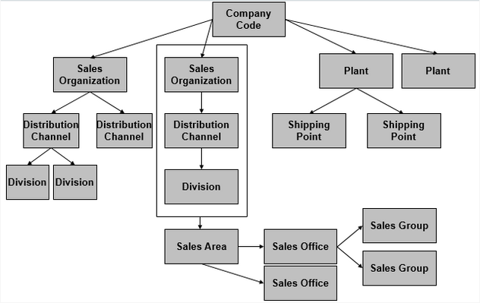
Πωλήσεις και Διανομή – Οργανωσιακή δομή
Notes:
Στο ERP SAP το υποσύστημα Πωλήσεων και Διανομής ονομάζεται Sales and Distribution (SD). Η οργανωσιακή δομή στην οποία βασίζεται αυτό το υποσύστημα παρουσιάζεται στο Σχήμα.
Sales Organization: Οργανισμός Πωλήσεων. Βρίσκεται στην κορυφή της ιεραρχίας. Είναι υπεύθυνος για τη διεξαγωγή και παρακολούθηση των πωλήσεων και τη χάραξη στρατηγικών πωλήσεων.
Distribution Channel: Κανάλια διανομής, όπως χονδρέμπορος, λιανέμπορος, αντιπρόσωπος περιοχής, τρίτοι (third party), καταναλωτής, κλπ
Division: Το Τμήμα χρησιμοποιείται για ομαδοποίηση προϊόντων με κοινά χαρακτηριστικά. Εξυπηρετεί μια γραμμή παραγωγής. Όλα τα προϊόντα προς πώληση συνδέονται με ένα τμήμα.
Sales Area: Η Περιοχή πώλησης είναι ένας συνδυασμός που αποτελείται από τον Οργανισμό πώλησης, τα Κανάλια διανομής και τα Τμήματα. Ουσιαστικά ορίζει ότι ο Οργανισμός πώλησης αξιοποιεί μια συγκεκριμένη στρατηγική για τη διανομή των προϊόντων, π.χ. χρησιμοποιώντας συγκεκριμένα κανάλια διανομής και τμήματα. Κάθε έγγραφο του SD συνδέεται με μια Περιοχή Πώλησης
Sales Office: Γραφείο Πωλήσεων. Εκτός από τα Κεντρικά Γραφεία Πωλήσεων, δημιουργούνται Γραφεία Πώλησης σε διαφορετικές γεωγραφικές περιοχές.
Sales Group: Ομάδα Πωλήσεων. Δημιουργούνται σε κάθε Γραφείο Πωλήσεων, περισσότερες ομάδες Πωλήσεων.
Plant : Μπορεί να είναι η αποθήκη ή το κέντρο διανομής από όπου τα έτοιμα προϊόντα ξεκινάνε τη διαδρομή προς τον πελάτη
Shipping Point: Το Plant μπορεί να έχει πολλά σημεία φόρτωσης π.χ. ανάλογα με το είδος του φορτίου (βαριά φορτία που χρειάζονται γερανούς, ευαίσθητα που χρειάζονται προσωπικό να επιμεληθεί την τοποθέτηση στο φορτηγό, προϊόντα ψυγείου, κλπ.

Slide 13
Πωλήσεις και Διανομή
Η διεργασία εκπλήρωσης παραγγελίας πελάτη αποτελείται από τα εξής βήματα:
Η παραλαβή των αιτημάτων πελατών (customer inquiry)
Η προετοιμασία των προσφορών για τους πελάτες
Ο έλεγχος διαθεσιμότητας
Η εισαγωγή της παραγγελίας
Η επεξεργασία της παραγγελίας
Συλλογή (picking) και Συσκευασία (packing)
Η αποστολή της παραγγελίας (distribution)
Η τιμολόγηση (billing) και
Η πληρωμή της παραγγελίας (accounts payable).

Slide 14
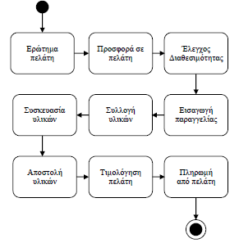
Εκπλήρωση παραγγελίας πελάτη

Slide 15
1. Παραλαβή Αιτημάτων πελατών
Το πρώτο βήμα της διεργασίας αφορά αιτήματα πελατών (Customer inquiry), όπου πελάτες ζητούν πληροφορίες για προϊόντα χωρίς να έχουν υποχρέωση αγοράς.
Συνήθως στο βήμα αυτό ένα πελάτης θέλει να γνωρίζει:
Πόσο θα κοστίσει;
Ποια είναι η διαθεσιμότητα του προϊόντος;
Ποιες είναι οι διαθέσιμες ποσότητες προϊόντων και ημερομηνίες;

Slide 16
2. Προετοιμασία των προσφορών για τους πελάτες
Η απόκριση στα αιτήματα πελατών είναι η δημιουργία μιας προσφοράς στον δυνητικό πελάτη η οποία αποτελεί και δέσμευση προς τον πελάτη.
Στο στάδιο αυτό πραγματοποιούνται λειτουργίες προ-πώλησης (pre-sales)
Αν τελικά ο πελάτης αποφασίσει να υποβάλει την παραγγελία, μπορούμε να χρησιμοποιήσουμε την πληροφορία της προ-πώλησης για τον προγραμματισμό και την αξιολόγηση των στρατηγικών μάρκετινγκ και πωλήσεων καθώς και σαν μια βάση για την δημιουργία μακροχρόνιων επιχειρηματικών σχέσεων με τους πελάτες. Επίσης μας προσφέρει :
ιχνηλάτηση των χαμένων πωλήσεων,
καταγραφή των δεδομένων προ-πώλησης ώστε να διαπραγματευτούμε καλύτερα μεγάλα συμβόλαια
βοήθεια για την εξυπηρέτηση μεγάλων οργανισμών, οι οποίοι απαιτούν τεκμηρίωση της όλης διαδικασίας

Slide 17
ERP SAP SD – Inquiry - Quotation
Στο ERP SAP οι λειτουργίες Inquiry και Quotation είναι μέρος της διαδικασίας προ-πώλησης (pre-sales). Χρησιμοποιούνται για τεκμηρίωση σημαντικής πληροφορίας που σχετίζεται με τις πωλήσεις.
Η λειτουργία Inquiry συγκεντρώνει όλη την πληροφορία που ενδιαφέρει τον πελάτη , όπως:
Πληροφορίας για τα προϊόντα και τις τιμές τους
Ημερομηνίες παράδοσης, ποσότητες παράδοσης
Πληροφορία για τη διαδικασία αποστολής των προϊόντων
Η λειτουργία Quotation δημιουργεί «επίσημα» έγγραφα προ-πώλησης που χρησιμοποιούνται για τη νομιμοποίηση της προσφοράς στον πελάτη.

Slide 18
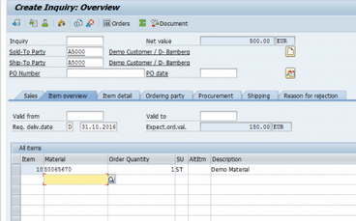
ERP SAP SD – Δημιουργία inquiry

Slide 19
3. Έλεγχος διαθεσιμότητας
Στο σημείο αυτό και παράλληλα με την προετοιμασία της προσφορά ς προς τον πελάτη γίνεται ο υπολογισμός της διαθέσιμης ποσότητας προϊόντων προς πώληση (Available to Promise – ATP)
Παράδειγμα υπολογισμού ATP με τη στρατηγική του προς τα εμπρός υπολογισμού (forward scheduling)
Notes:
Με τη στρατηγική του υπολογισμού προς τα εμπρός (forward scheduling) υπολογίζεται η ημερομηνία παράδοσης ξεκινώντας από την ημερομηνία παραγγελίας και αθροίζοντας την εκτιμώμενη χρονική διάρκεια όλων των λειτουργιών μέχρι την παράδοση. Το σύστημα έτσι προτείνει μια νέα ημερομηνία παράδοσης που μπορεί να διαφέρει από την επιθυμητή.
Με τη στρατηγική του υπολογισμού προς τα πίσω (backward scheduling) εισάγεται η επιθυμητή ημερομηνία παράδοσης. Το σύστημα αφαιρεί όλους τους χρόνους που εκτιμά ότι θα διαρκέσουν οι ενδιάμεσες λειτουργίες. Έτσι προτείνει την ημερομηνία έναρξης της προετοιμασίας της παραγγελίας.

Slide 20
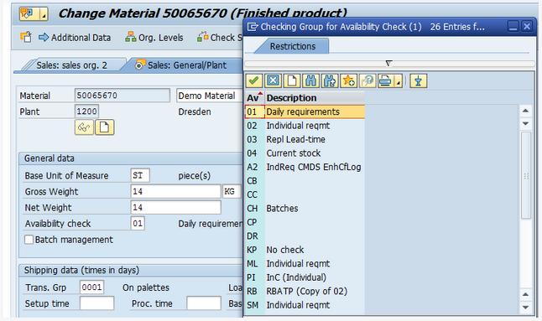
ERP SAP SD – Availability Check
Notes:
Στο ERP SAP μπορούμε να ορίσουμε τον τρόπο που το σύστημα θα ελέγξει τη διαθεσιμότητα των προϊόντων της παραγγελίας. Έτσι ορίζονται διαφορετικοί κωδικοί π.χ. 01 Daily requirements – το σύστημα θα πραγματοποιήσει έλεγχο διαθεσιμότητας αφού έχουν συγκεντρωθεί όλες οι παραγγελίες στο τέλος της ημέρας

Slide 21
4. Εισαγωγή παραγγελίας πελάτη
Αν ο πελάτης προχωρήσει τελικά στην εντολή παραγγελίας, τότε
Α) θα ετοιμαστεί το συμβόλαιο με τον πελάτη (Contract) που περιέχει σημαντικές πληροφορίες για τα προϊόντα, τις τιμές τους, τη διαδικασία παράδοσης και την περίοδο ισχύος
Β) θα εισάγουμε στο σύστημα τα στοιχεία της παραγγελίας, δηλαδή αναλυτικές πληροφορίες όπως:
Στοιχεία πελάτη
Προϊόντα προς πώληση καθώς και ποσότητα,
Ημερομηνία παράδοσης των προϊόντων,
Πληροφορίες σχετικά με τον τόπο παράδοσης των προϊόντων,
Τιμές προϊόντων, πιθανές εκπτώσεις

Slide 22
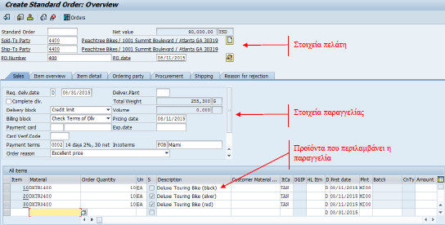
ERP SAP SD - Εισαγωγή παραγγελίας πελάτη

Slide 23
5. Επεξεργασία των παραγγελιών
Θα πρέπει να αποφασιστούν ή να υπολογιστούν τα παρακάτω:
H κατάλληλη συσκευασία των προϊόντων,
Να υπολογιστεί το βάρος και ο όγκος,
Να δημιουργηθεί το χρονοδιάγραμμα παράδοσης,
Να καθοριστεί το σημείο συλλογής προϊόντων.
Η συλλογή των προϊόντων γίνεται με βάση τις ποσότητες που εμφανίζονται στο δελτίο παράδοσης και τα προϊόντα μεταφέρονται στο σημείο προετοιμασίας.
Στο σημείο προετοιμασίας γίνονται οι κατάλληλες ενέργειες προετοιμασίας των προϊόντων καθώς και ο τελικός έλεγχος πριν την παράδοση.
Στη συνέχεια, τα προϊόντα μεταφέρονται στο σημείο συσκευασίας όπου και συσκευάζονται.
Τα υλικά συσκευασίας κατηγοριοποιούνται σε πρωτογενή (π.χ. πακέτο), δευτερογενή (π.χ. κούτα) ή τριτογενή (π.χ. κιβώτιο)

Slide 24
6. Αποστολή της παραγγελίας
Το υποσύστημα διανομών (distribution), δρομολογεί τη μεταφορά των προϊόντων λαμβάνοντας υπόψη τις απαιτήσεις ασφαλείας, το είδος των υλικών, καθώς και τα χαρακτηριστικά τους, ώστε να επιλεγεί το βέλτιστο μεταφορικό μέσο (ή ο κατάλληλος μεταφορέας), να καθοριστεί η διαδρομή και η σειρά παράδοσης των παραγγελιών
Η αποστολή των εμπορευμάτων μπορεί να γίνει είτε πλήρως, είτε τμηματικά, είτε σε συνδυασμό με άλλες παραγγελίες
Με την παραλαβή της παραγγελίας ολοκληρώνεται η χορήγηση του προϊόντος από την αποθήκη και η ιδιοκτησία των προϊόντων μεταφέρεται στον πελάτη

Slide 25
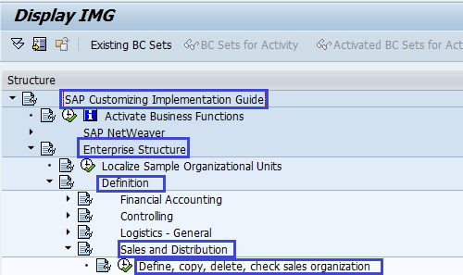
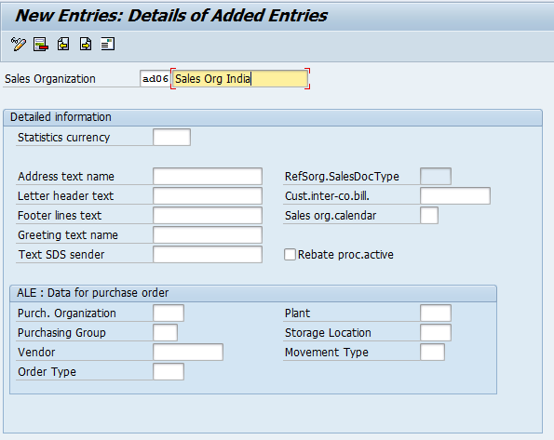
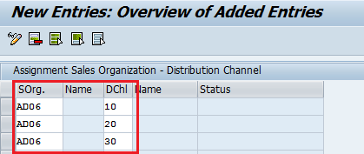
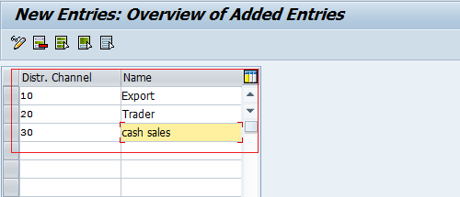
ERP SAP SD – Κανάλια Διανομής – Οργανισμοί πώλησης
1
3
4
2
5
Notes:
Στο ERP SAP μπορούμε να δημιουργήσουμε Κανάλια διανομής (εικόνα 1 και 2),
να ορίσουμε οργανισμούς πώλησης (εικόνα 3 και 4),
και στη συνέχεια για κάθε οργανισμό πώλησης να ορίσουμε τα κανάλια διανομής που χρησιμοποιεί (εικόνα 5).

Slide 26
7. Τιμολόγηση
Το τιμολόγιο δημιουργείται από την αντιγραφή των πληροφοριών από την εντολή πώλησης και/ή το έγγραφο παράδοσης
Υπάρχουν δύο προσεγγίσεις που χρησιμοποιούνται για την τιμολόγηση:
Τιμολόγηση που βασίζεται στην εντολή πώλησης,
Τιμολόγηση που βασίζεται στην παράδοση των προϊόντων.
Ένα τιμολόγιο μπορεί να αναφέρεται σε:
Αποκλειστικά σε μια παραγγελία.
Πολλές παραγγελίες που έχουν γίνει από τον ίδιο πελάτη.
Μέρος των ειδών της παραγγελίας, οπότε παράγονται πολλά τιμολόγια. Αυτό είναι ιδιαίτερα χρήσιμο όταν η παραγγελία παραδίδεται τμηματικά.

Slide 27
Τιμοδότηση (pricing)
Τα σύγχρονα συστήματα ERP προσφέρουν μεγάλες δυνατότητες στην τιμοδότηση των προϊόντων. Για κάθε προϊόν που συμπεριλαμβάνεται σε μια παραγγελία έχουμε δυνατότητα να ορίζουμε μια διαδικασία τιμοδότησης, η οποία μπορεί να σχετίζεται με συνθήκες τιμοδότησης, οι οποίες μπορεί να είναι εκπτώσεις, φόροι κ.ά. Εκτός από τις συνθήκες τιμοδότησης, μια διαδικασία ορίζει και τη σειρά με την οποία εφαρμόζονται οι συνθήκες.

Slide 28
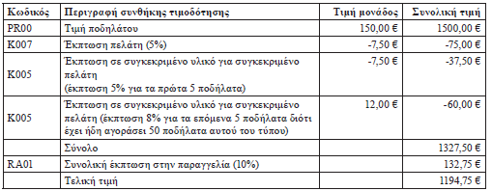
Παράδειγμα τιμοδότησης
Notes:
Έστω ένα πελάτης που αγοράζει ένα ποδήλατο πόλης στην τιμή των 150€. Επειδή ο συγκεκριμένος πελάτης είναι παλαιός πελάτης έχει έκπτωση με τη χρήση κάρτας πιστότητας 5% για κάθε αγορά. Επιπλέον, ο πελάτης έχει έκπτωση για ποδήλατα πόλης. Πιο συγκεκριμένα, αν αγοράσει πάνω από 20 ποδήλατα πόλης έχει 5% έκπτωση, ενώ αν αγοράσει πάνω από 50 ποδήλατα 8% έκπτωση. Ο συγκεκριμένος πελάτης έχει αγοράσει ήδη 45 ποδήλατα, ενώ η νέα παραγγελία του αφορά 10 ποδήλατα πόλης. Επιπλέον, επειδή είναι περίοδος εκπτώσεων υπάρχει και ένα 10% έκπτωση στην τελική τιμή. Ο Πίνακα 3.14 παρουσιάζει τον υπολογισμό της τελικής τιμής ποδηλάτων.

Slide 29
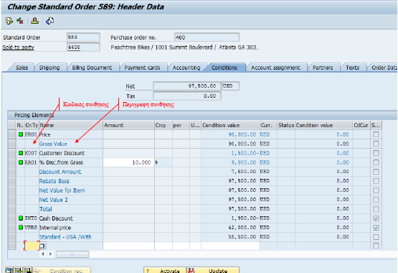
ERP SAP SD- Δημιουργία συνθηκών τιμοδότησης
Notes:
Στην Εικόνα παρουσιάζεται η δημιουργία συνθηκών τιμοδότησης στο σύστημα SAP.

Slide 30
8. Πληρωμή
Το τελικό βήμα στη διαδικασία παραγγελίας είναι η πληρωμή (payment) από το υποσύστημα της Λογιστικής.
Γίνεται αντιστοίχιση πληρωμών έναντι των εκκρεμών τιμολογίων και να γίνει εντοπισμός των τυχόν διαφορών μεταξύ πληρωμών και τιμολογίων

Slide 31
ERP SAP SD - πελάτες
Στο ERP SAP
Ο πελάτης μπορεί να είναι ένα πρόσωπο ή ένας οργανισμός στον οποίο προμηθεύουμε αγαθά και υπηρεσίες
Οι πελάτες μπορεί να ανήκουν σε διαφορετικές κατηγορίες (π.χ. εσωτερικοί , εξωτερικοί , περιστασιακοί)
Αν οι πελάτες επίσης προμηθεύουν αγαθά και υπηρεσίες, συνδέουμε το Customer Master Data με το Vendor Master Data
Οι πελάτες θεωρούνται επιχειρησιακοί εταίροι με τους οποίους ο οργανισμός έχει σχετικές συναλλαγές πώλησης

Slide 32
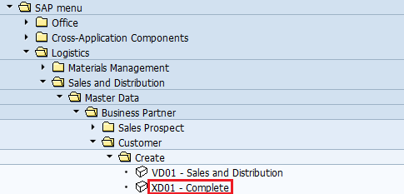
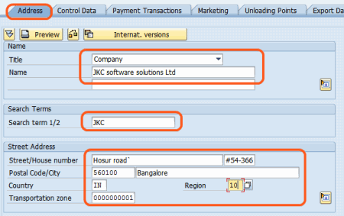
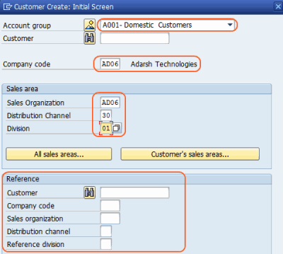
ERP SAP SD – Δημιουργία Customer Master Data
1
3
2
4
Notes:
Για κάθε νέο πελάτη γίνεται η δημιουργία του Customer Master Data:
Εικόνα 1: SAP Menu > Logistics > Sales and Distribution (SD) > Master Data > Business Partner > Customer > Create > Complete
Εικόνα 2: Αρχική οθόνη δημιουργίας Customer Master Data. Εδώ ορίζονται:
Customer Account group, Company code, Sales organization, Distribution Channel, Division key.
Η δημιουργία μπορεί να γίνει και μέσω αναφοράς. Δηλαδή να αντλήσουμε τα γενικά στοιχεία ενός υπάρχοντος πελάτη και να συμπληρώσουμε τα διαφοροποιημένα στοιχεία για το νέο πελάτη, π.χ. επωνυμία, στοιχεία διεύθυνσης, ώστε να κερδίσουμε χρόνο.
Εικόνα 3: Στην καρτέλα εισάγονται πληροφορίες τίτλου (Company, Dr, Ms, Mr), ονόματος, όρου αναζήτησης και διεύθυνσης
Εικόνα 4: Στην Καρτέλα Payment Transactions συμπληρώνονται τραπεζικές πληροφορίες

Slide 33
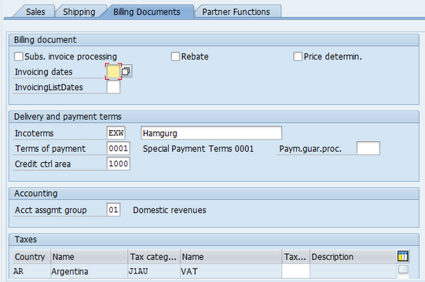
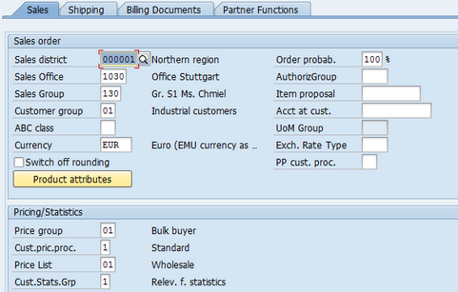
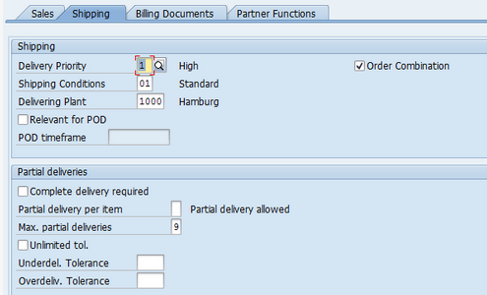
ERP SAP SD – Δημιουργία Customer Master Data Sales Area Data
3
1
2
4
Notes:
Εικόνα 1: Sales. Πληροφορίες για τις πωλήσεις στο συγκεκριμένο πελάτη, όπως περιοχή, γραφείο πωλήσεων, ομάδα πωλήσεων, ομάδα πελάτη (π.χ. χονδρική, ή λιανική), νόμισμα, κλπ
Εικόνα 2: Shipping. Πληροφορίες για την Αποστολή στον πελάτη, όπως προτεραιότητα (υψηλή, μέτρια, χαμηλή), συνθήκες αποστολής (καθιερωμένες, ή άμεση αποστολή), εργοστάσιο από το οποίο θα διακινηθούν τα αγαθά, αν ο πελάτης απαιτεί ολοκληρωμένη παραλαβή μόνο (complete delivery required), αν ο πελάτης δέχεται την τμηματική παραλαβή και το μέγιστο πλήθος τμημάτων, αν ο πελάτης δέχεται να παραλάβει μεγαλύτερη ή μικρότερη ποσότητα της παραγγελίας του (Unlimited tolerance), όπου τότε ορίζεται ποσοστό υπέρβασης της ποσότητας και ποσοστό μείωσης της ποσότητας της παραγγελίας.
Εικόνα 3: Billing Documents. Έγγραφα πληρωμών τα οποία περιλαμβάνουν:
Billing Document, Delivery and payment terms, Accounting, Taxes
Εικόνα 4: Partner Functions. Εμφανίζει τις λειτουργίες τρίτων που εμπλέκονται στη διαδικασία της πώλησης. Οι ακόλουθες λειτουργίες είναι υποχρεωτικές:
Sold to Party – ποιος κάνει το αίτημα παραγγελίας
Bill to Party – ποιος παραλαμβάνει το λογαριασμό (το τιμολόγιο)
Payer – ποιος πληρώνει
Ship to Party – ποιος παραλαμβάνει τα αγαθά
Αν ο πελάτης παραλαμβάνει τα αγαθά σε διαφορετικά σημεία, μπορούν να προστεθούν περισσότερα Ship to parties

Slide 34
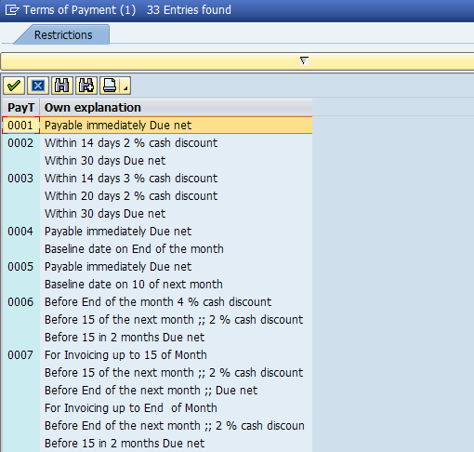
ERP SAP SD – Όροι πληρωμής
Notes:
Οι όροι πληρωμής που σχετίζονται με τις παραγγελίες πελατών ποικίλλουν και βασίζονται σε συμφωνία της επιχείρησης με τον κάθε πελάτη. Ένα σύστημα ERP θα πρέπει να επιτρέπει τον δυναμικό ορισμό προγραμμάτων πληρωμής έτσι ώστε να μπορεί να ανταποκριθεί στις ανάγκες των πελατών, της επιχείρησης αλλά και της αγοράς.
Στην Εικόνα εμφανίζεται μια λίστα όρων πληρωμής (terms of payment) που έχουν ήδη οριστεί στο ERP SAP.
Για παράδειγμα, το πρόγραμμα πληρωμής με κωδικό 0001 είναι η άμεση πληρωμή του συνολικού ποσού. Αντίστοιχα, το πρόγραμμα με κωδικό 0002 είναι σύνθετο, αφού προβλέπει είτε την πληρωμή με έκπτωση 2% εντός χρονικής περιόδου 14 ημερών, είτε την πληρωμή του συνολικού ποσού χωρίς έκπτωση εντός 30 ημερών

Slide 35
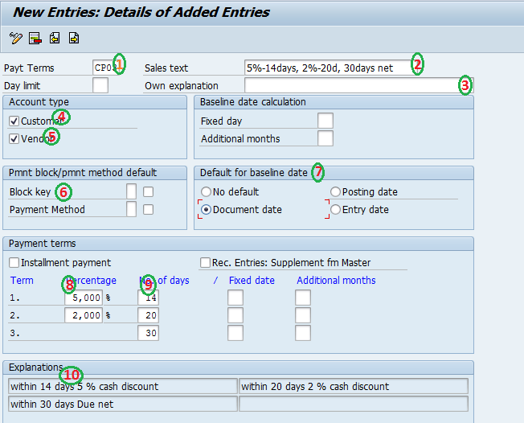
ERP SAP SD - Δημιουργία Όρων Πληρωμής
Notes:
Στο ERP SAP ορίζεται ένας από τους όρους πληρωμής (terms of payment).
Στο παράδειγμα ορίζεται ο κωδικός CP03 που εφαρμόζεται για πελάτες και για προμηθευτές, ως εξής:
Αν η πληρωμή πραγματοποιηθεί σε 14 ημέρες τότε γίνεται έκπτωση 5%, αλλιώς αν πραγματοποιηθεί σε 20 ημέρες, τότε γίνεται έκπτωση 2%.
Η προθεσμία πληρωμής είναι 30 ημέρες.

Slide 36
Πιστωτική αξιολόγηση πελατών
Τα συστήματα ERP υποστηρίζουν τη διαχείριση των πιστωτικών ορίων πελατών, με αποτέλεσμα (Gollakota, 2013):
Τη μείωση κινδύνου επισφαλών απαιτήσεων,
Την εστίαση σε αξιόπιστους και κερδοφόρους πελάτες,
Το γρηγορότερος έλεγχος πιστοληπτικής ικανότητας,
Την επιτάχυνση της διαδικασίας ελέγχων των πιστωτικών ορίων πελατών,
Την αναγνώριση του συνολικού πιστωτικού κινδύνου της επιχείρησης.
Ο έλεγχος των πιστωτικών ορίων γίνεται κατά τη δημιουργία ή τροποποίηση των παραστατικών πωλήσεων.

Slide 37
Πιστωτική αξιολόγηση πελατών
Η πιστωτική αξιολόγηση πελάτη αποτελεί μια βασική διεργασία για την επιχείρηση. Στόχος είναι να υπολογιστεί ο πιστωτικός κίνδυνος που δημιουργείται από τον κάθε πελάτη προς την επιχείρηση.
Ο υπολογισμός του κινδύνου γίνεται με βάση δύο πηγές:
α) Αξιολόγηση του κινδύνου με βάση στοιχεία τρίτων και
β) Την αξιολόγηση του πιστωτικού κινδύνου με βάση τα στοιχεία που έχει συλλέξει η ίδια επιχείρηση.

Slide 38
Αξιολόγηση του πιστωτικού κινδύνου με βάση στοιχεία τρίτων
Κάθε πελάτης μπορεί να αξιολογηθεί με βάση τα στοιχεία εταιρειών που παρέχουν στοιχεία πιστωτικής αξιολόγησης οργανισμών και επιχειρήσεων, όπως:
Διεθνείς εταιρείες π.χ. Moody’s, Fitch, Standard and Poor’s, ICAP, κ.ά.
Το διατραπεζικό σύστημα «Τειρεσίας» είναι σύστημα αξιολόγησης της πιστοληπτικής ικανότητας πελατών, όπου έχει υλοποιηθεί :
Σύστημα Αθέτησης Υποχρεώσεων (ΣΑΥ), το οποίο έχει σκοπό την εκτίμηση της φερεγγυότητας των υποκειμένων (ιδιωτών και επιχειρήσεων)
Σύστημα Υποθηκών – Προσημειώσεων (ΣΥΠ) το οποίο έχει σκοπό την ενημέρωση αναφορικά με την εμπράγματη επιβάρυνση των ακίνητων των πελατών
Notes:
Στο Σύστημα Αθέτησης Υποχρεώσεων (ΣΑΥ) καταχωρούνται δεδομένα που αφορούν σε ακάλυπτες (σφραγισμένες) επιταγές, απλήρωτες (κατά τη λήξη τους) συναλλαγματικές και γραμμάτια σε διαταγή, καταγγελίες συμβάσεων πάσης φύσης χορηγήσεων δανείων και πιστώσεων προς φυσικά πρόσωπα και επιχειρήσεις, διαταγές πληρωμής, προγράμματα πλειστηριασμών (κινητών και ακινήτων), κατασχέσεις και επιταγές προς πληρωμή, τροπές προσημειώσεων σε υποθήκες, διοικητικές κυρώσεις κατά παραβατών φορολογικών νόμων, αιτήσεις και αποφάσεις συνδιαλλαγής/εξυγίανσης, αιτήσεις πτωχεύσεων, κηρυχθείσες πτωχεύσεις και αποφάσεις που απορρίπτουν αιτήσεις πτωχεύσεων λόγω μη επάρκειας περιουσίας του οφειλέτη, αιτήσεις και αποφάσεις δικαστικής ρύθμισης χρεών και διαταγές απόδοσης χρήσης μισθίου ακινήτου.
Στο Σύστημα Υποθηκών - Προσημειώσεων (ΣΥΠ) καταχωρούνται δεδομένα που αφορούν σε δεδομένα υποθηκών και προσημειώσεων υποθηκών.

Slide 39
Αξιολόγηση του πιστωτικού κινδύνου με βάση τα στοιχεία που έχει συλλέξει η ίδια η επιχείρηση
Η αξιολόγηση στην περίπτωση αυτή βασίζεται σε στοιχεία που αναφέρονται:
Στο οικονομικό προφίλ του πελάτη (financial score). Μπορεί να περιλαμβάνονται κριτήρια π.χ. ο κύκλος εργασιών, η κερδοφορία, η ρευστότητα, κ.α.
Στην επιχειρηματική αξιολόγηση του πελάτη (business score). Περιλαμβάνονται κριτήρια όπως τα έτη ύπαρξης της επιχείρησης, ο αριθμός των εργαζόμενων, εάν είναι παλαιός πελάτης, το μέγεθος των πωλήσεων στον πελάτη κ.ά.
Στη συμπεριφορά του πελάτη όσον αφορά τη συναλλακτική του συμπεριφορά κατά το παρελθόν (payments index) (π.χ. καθυστερημένες πληρωμές την τελευταία περίοδο).
Ο τελικός υπολογισμός είναι ένας σύνθετος δείκτης που βασίζεται σε επιμέρους δείκτες που συνδυάζουν παράγοντες κινδύνου και χρησιμοποιούν βάρη για τους επιμέρους παράγοντες.
Κίνδυνος πελάτη = οικονομικό προφίλ + επιχειρηματική αξιολόγηση + συμπεριφορά πελάτη

Slide 40
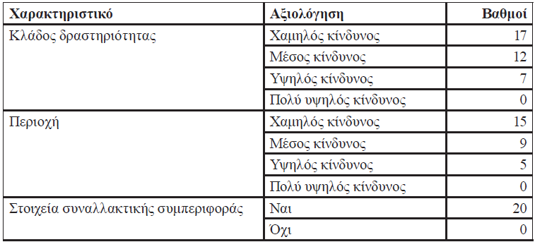
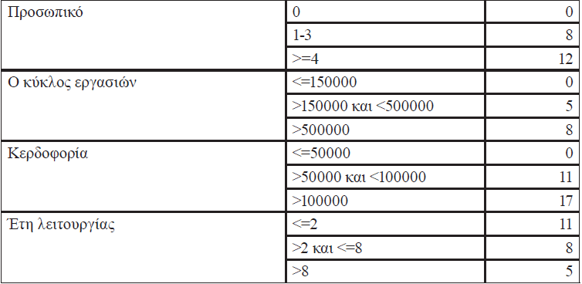
Παράδειγμα αξιολόγησης πιστωτικού κινδύνου
Notes:
Δίνεται ένα παράδειγμα αξιολόγησης του πιστωτικού κινδύνου για μια επιχείρηση. Τα κριτήρια που χρησιμοποιούνται, ο κλάδος δραστηριότητας, η περιοχή, η συναλλακτική του συμπεριφορά, ο αριθμός των εργαζόμενων, ο κύκλος εργασιών κατά το προηγούμενο έτος, τα κέρδη κατά το τελευταίο έτος καθώς και ο αριθμός των ετών λειτουργίας της επιχείρησης. Όσο μεγαλύτερο είναι το σκορ του πιστωτικού κινδύνου, τόσο μικρότερος είναι ο πιστωτικός κίνδυνος

Slide 41
Βιβλιογραφία
Gollakota, V. (2013). SAP Credit Management. Ανακτήθηκε 22/09/2015 από http://cdn2.hubspot.net/hub/190654/ file-20088912-pdf/docs/sap_credit_management_overview.pdf
ERProof (2021). SAP Training, https://erproof.com/sd/free-training/
Magal, S. and Word, J. (2011). Integrated Processes with ERP Systems, Wiley
SAP Business One 9.0 (2015). Ανακτήθηκε 22/09/2015 από http://help.sap.com/businessone.
SoftOne (2020). SoftOne Series 5. Βιβλιοθήκη τεκμηρίωσης. https://wiki.soft1.eu/display/SS5EL

Slide 42
Ευχαριστώ για την παρακολούθηση

